Slide 1
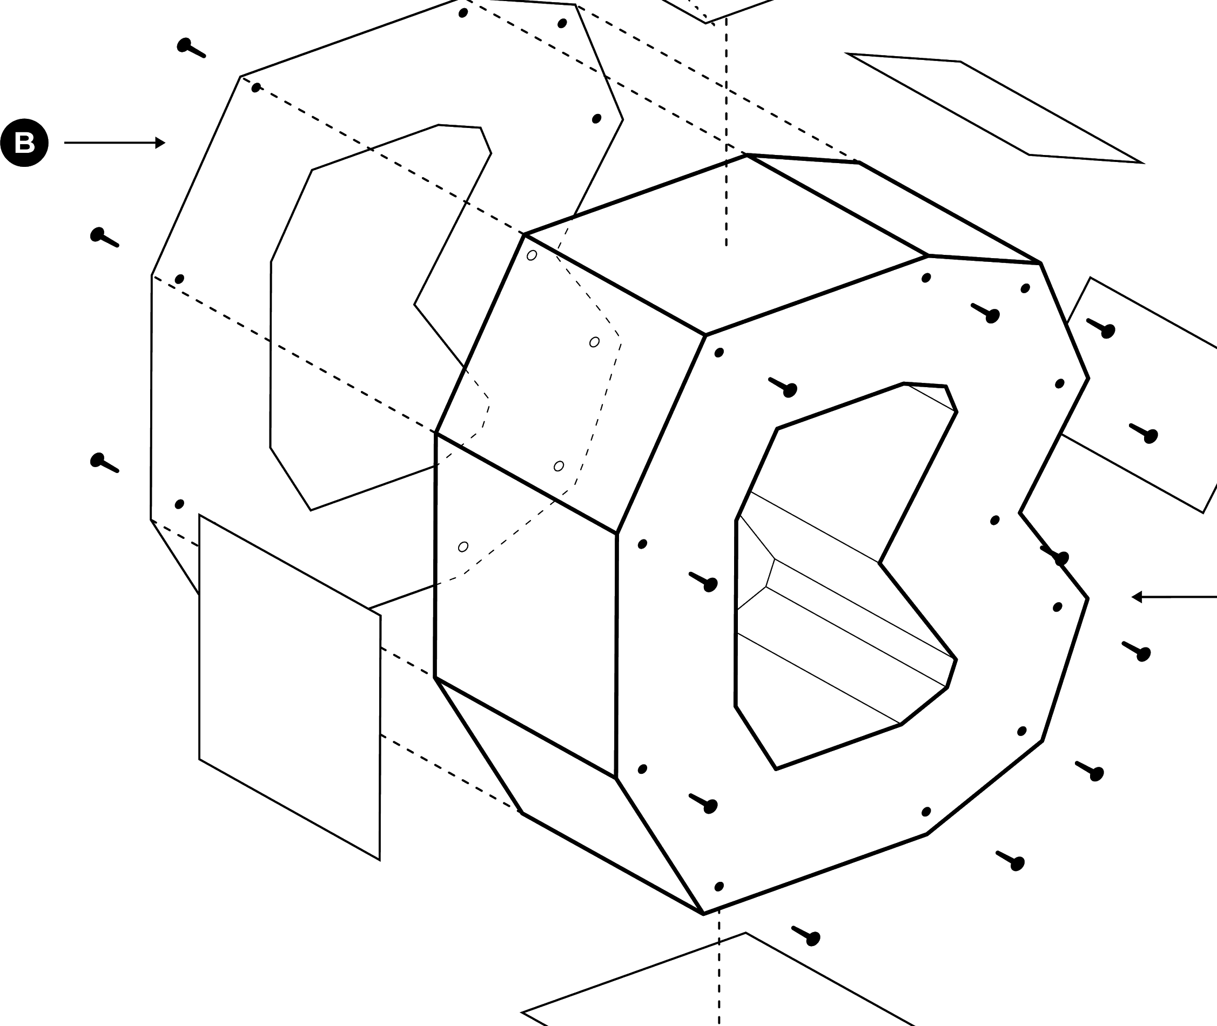

Modulo 4:Análisis con datos Python
PRODUCCIÓN DE LA TORTILLA DE HARINA DE TRIGO
FACTIBILIDAD DE ABRIR UNA TORTILLERIA DE HARINA DE TRIGO

Slide 2

OBJETIVO
Conocer el panorama de la producción y ventas de la tortilla de harina de trigo desde 2013 hasta junio 2021.
Poder pronosticar el futuro escenario para los próximos meses y panorama de los próximos 3 años.
# pág o tema
Notes:
Bullet points colocar icono acorde al tema al lado

Slide 3


Conocer mi data set
Notes:
Separador #1 con ícono (colocar ícono a la altura de la separación de las líneas)

Slide 4

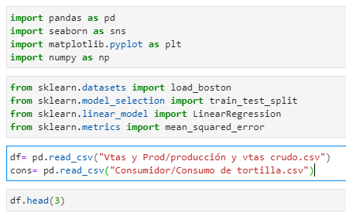
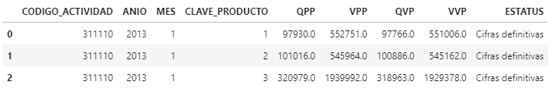
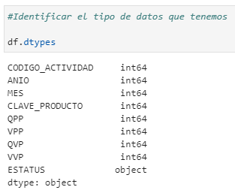

1.Librerias/ Identificar datos
# pág o tema

Slide 5
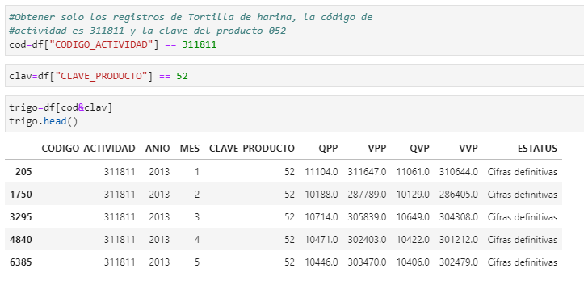
2. Filtrado de datos
# pág o tema

Slide 6
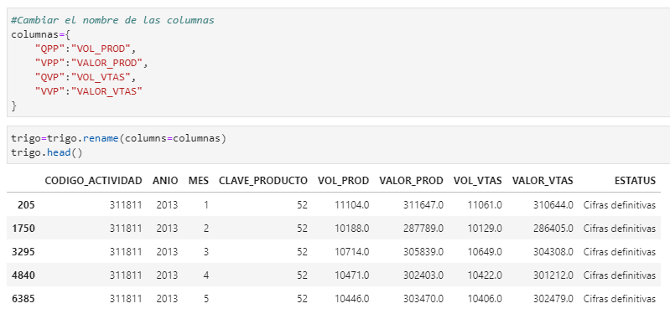
3. Cambio de nombre a columnas
# pág o tema

Slide 7
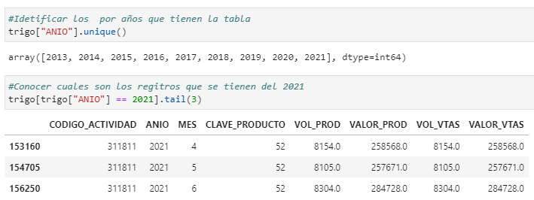
3. Exploración de mis datos
# pág o tema

Slide 8
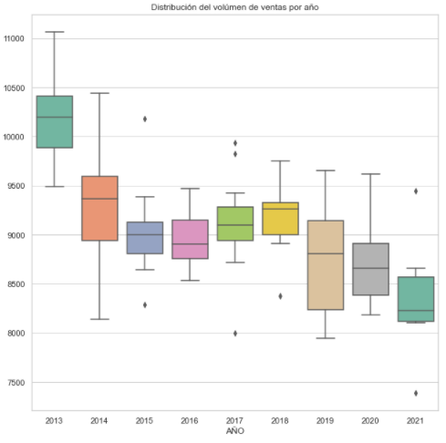

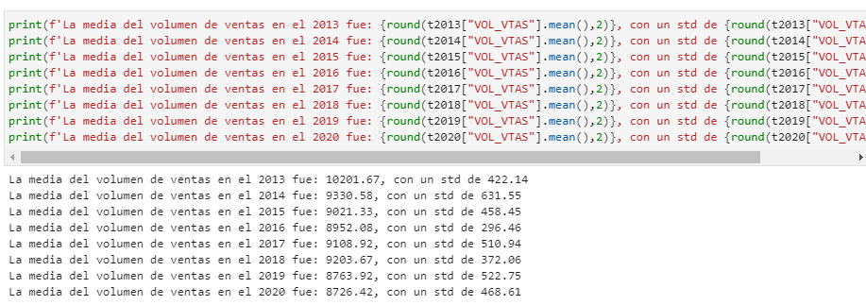
4. Conocer la distribución de mis datos

Slide 9
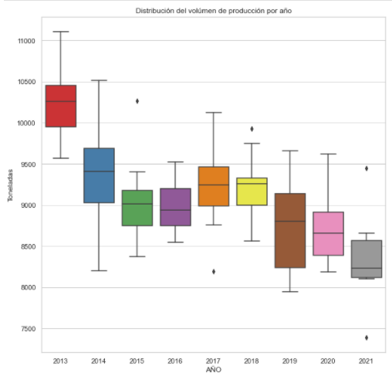
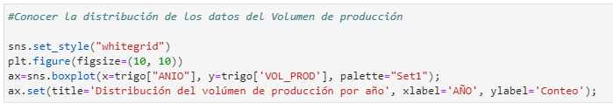
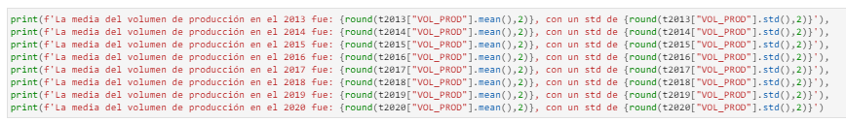
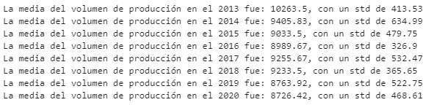
4. Conocer la distribución de mis datos

Slide 10
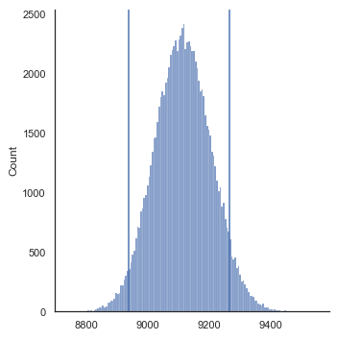
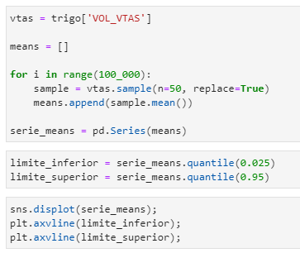
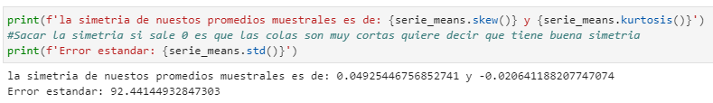
4. Conocer la distribución de mis datos

Slide 11

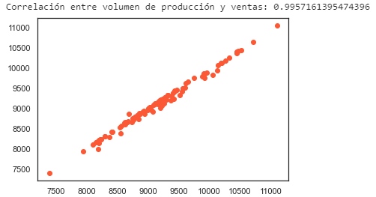
4. Conocer la distribución de mis datos

Slide 12
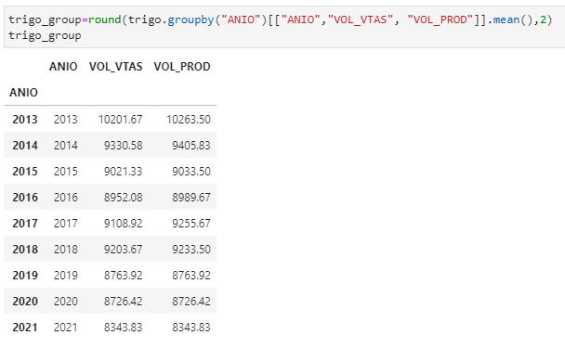
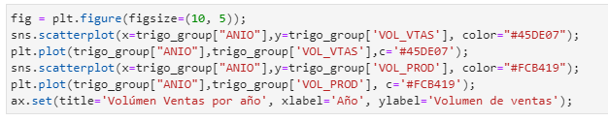
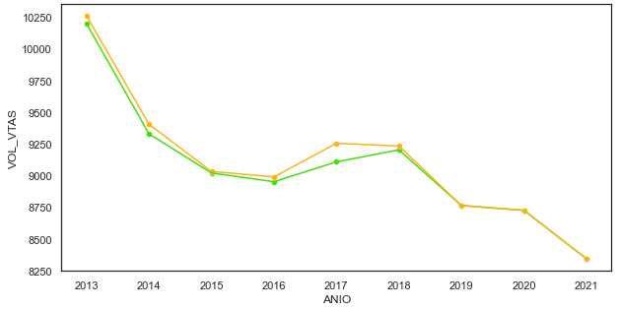
4. Conocer mis datos

Slide 13
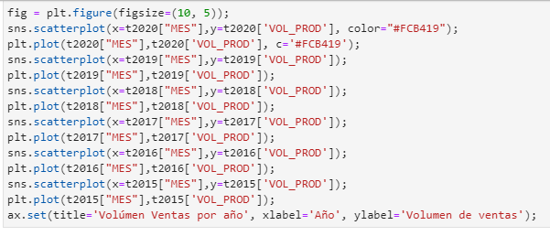
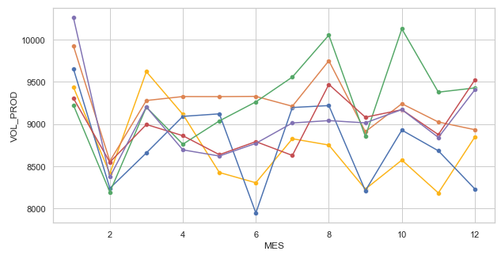
4. Conocer mis datos

Slide 14
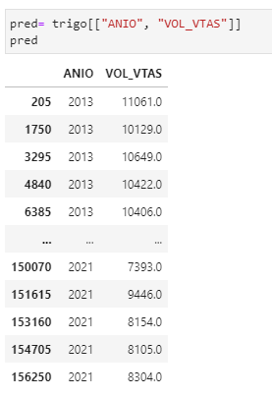
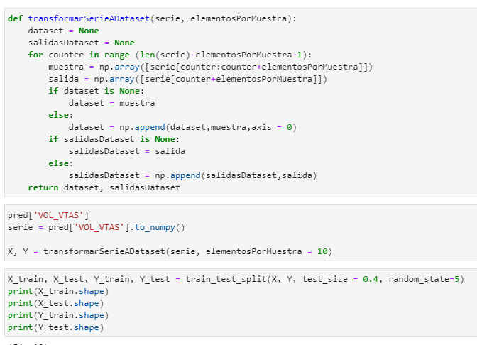
5. Predicción de ventas

Slide 15
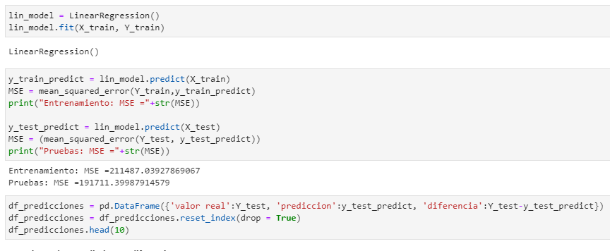
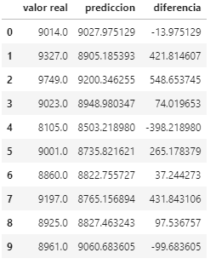
5. Predicción de ventas

Slide 16
4. Conocer la distribución de mis datos

